Slide 1
家事法與社會工作 學分學程說明會
時間：109年10月21日（星期三）中午12點25分至12點55分
地點：法學大樓法2F01教室

Slide 2
家事法與社會工作學分學程說明會 流程
緣起
課程說明
修習經驗分享
教師致詞
提問時間

Slide 3
家事法社工學程設置緣起
家事事件法施行後，重視專業資源的整合，家事事件的處理上特別強調與社工領域結合的重要性
家事事件法施行後，對社工服務的需求明顯增加，包括社工陪同制度、家事調查官與程序監理人之設置，惟社工的養成教育中，欠缺相關法律之專業訓練，而無法符合擔任程序監理人所應具備之功能，或使社工陪同制度流於形式
家事事件法之制定目的，為貫徹憲法保障國民基本人權、維護人格尊嚴及保障性別地位實質平等，以及兼顧未成年子女及所有家庭成員包含老年人之最佳利益，因此在家事事件之審理上特別重視社會、心理及教育學的面向

Slide 4
家事法社工學程目的
法律系的學生
社工系的學生
了解家事事件的特性，而善用其他專業資源的輔助，以解決當事人之紛爭
對家庭訪視報告如何作成有進一步認識，而能掌握子女最佳利益的判斷
在家事調解程序中，具備釐清當事人糾葛之能力
加強對家事相關法規之了解，例如民法親屬編與家事事件法，熟悉家事事件在法院進行之程序，而能妥善擔任家事調查官、程序監理人、駐法院家事服務中心之社工或是監護人輔助人之職務等
培植司法社工之專業人才

Slide 5
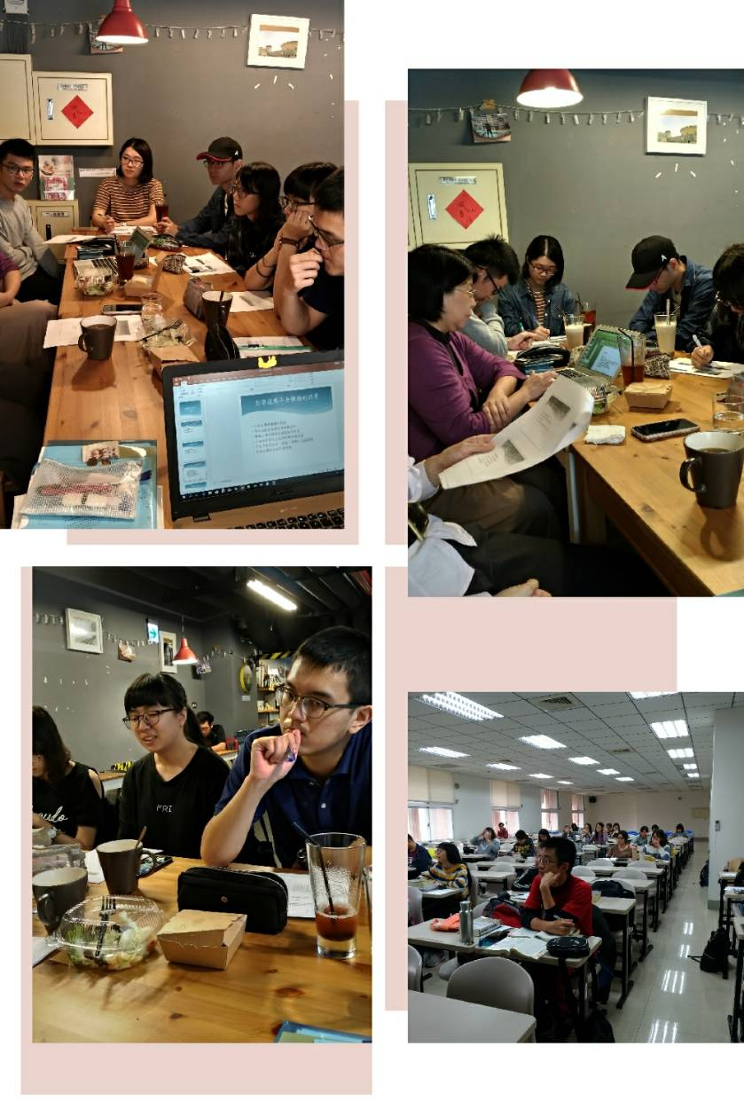
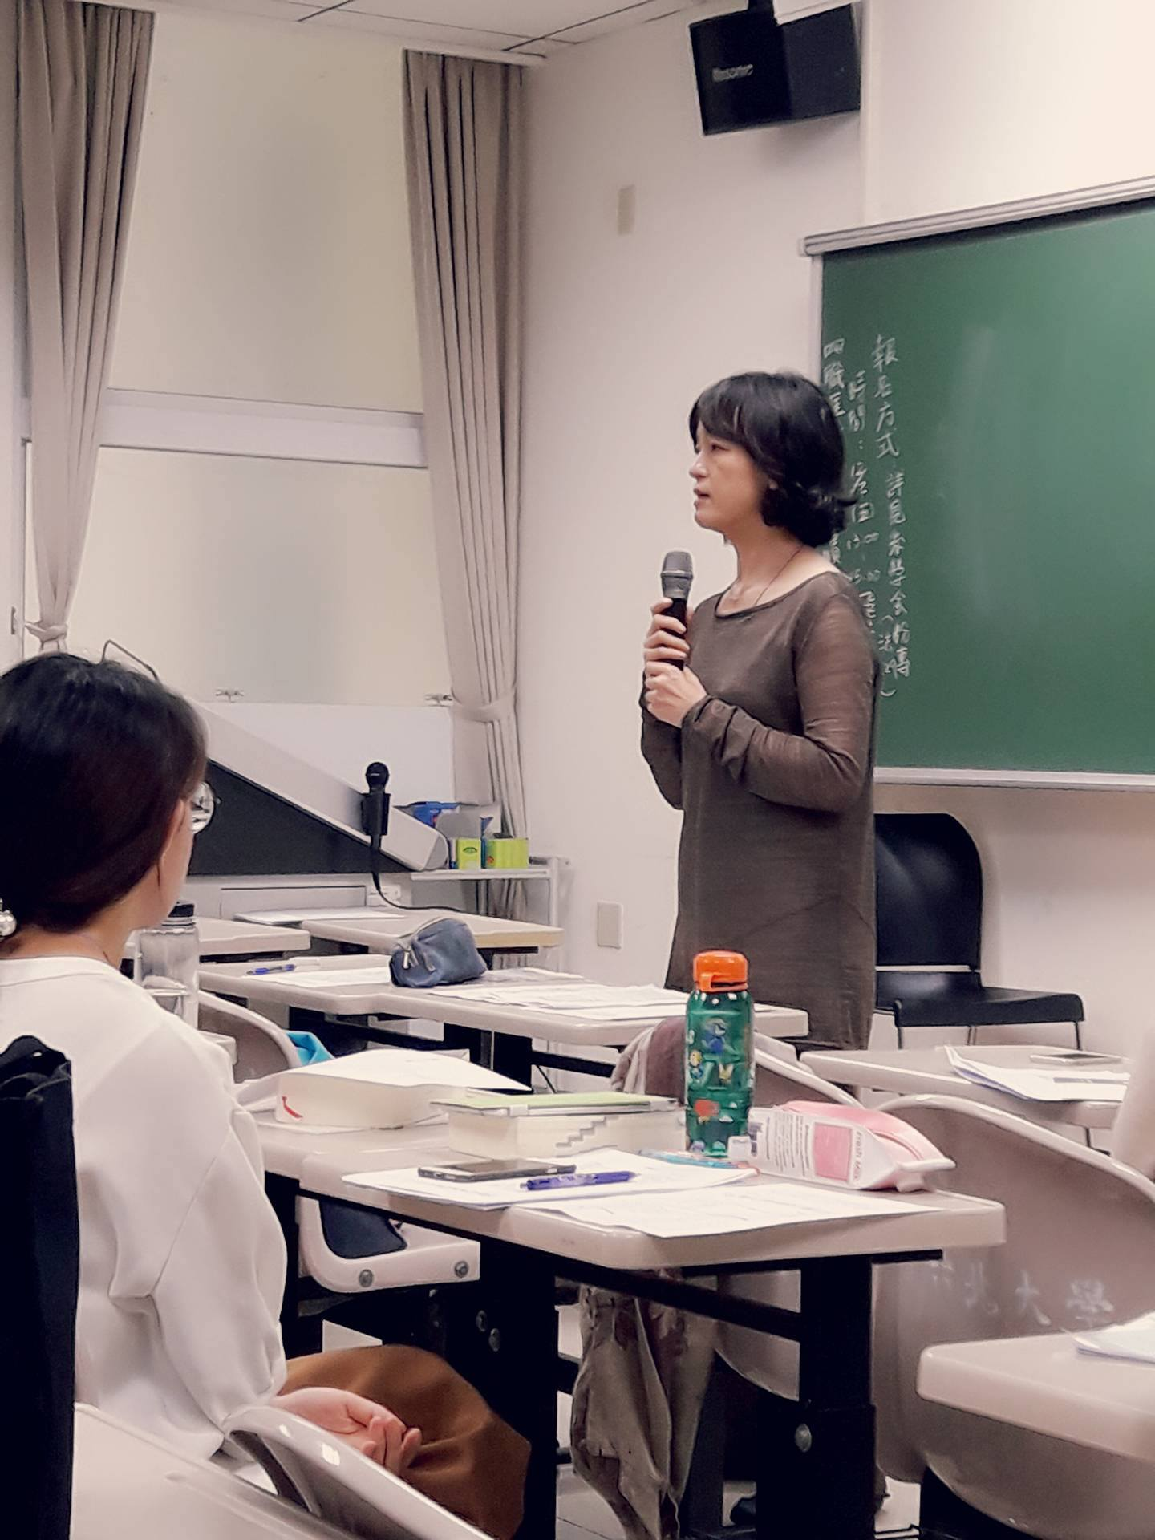
家事調解實務案例分享
台北地方法院家事調解法官李莉苓對於調解程序中所應具備技巧進行說明

Slide 6
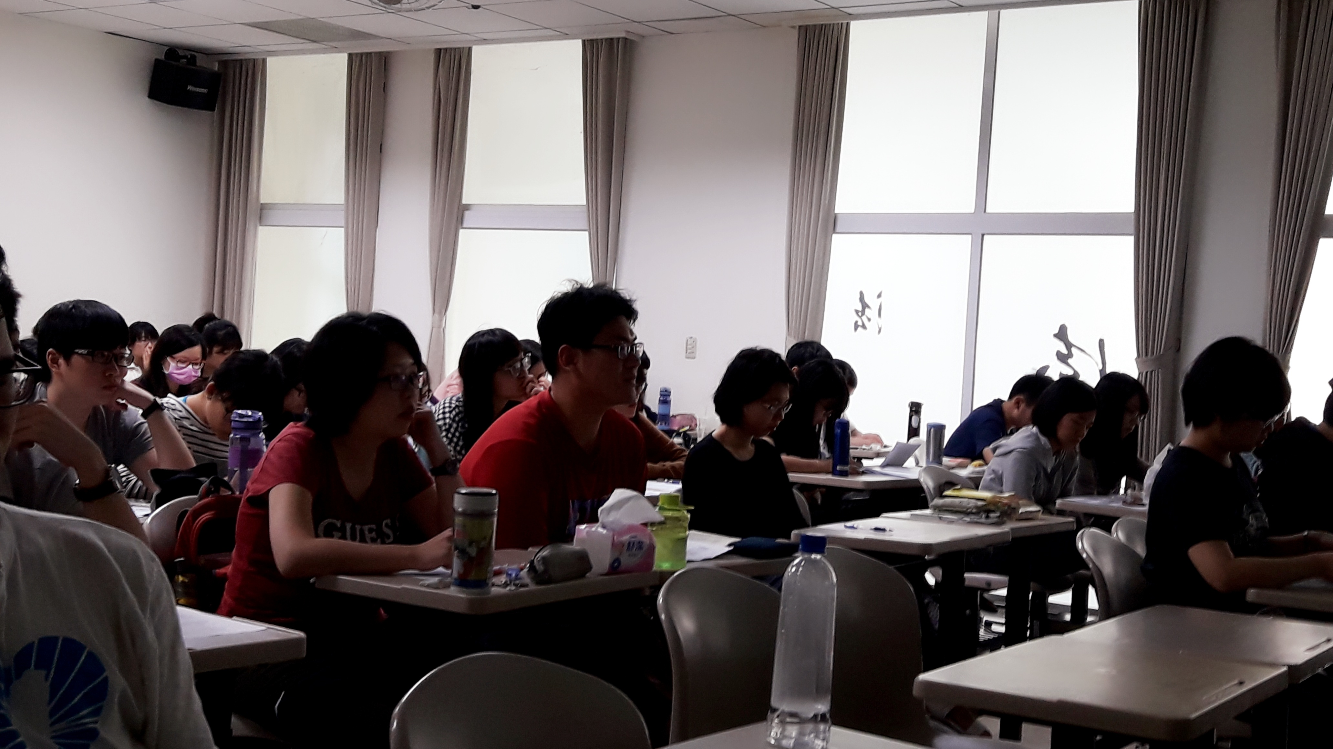
家事實務問題分享 <跨境擅帶子女問題研析>
李莉苓法官分享父母一方因擅帶子女出境，導致另一方無法行會面交往權，以及因此不利於爭奪監護權之問題。

Slide 7
家事法院/法庭的社工專業設置
家事調查官
程序監理人
調解委員
家事服務中心（社工陪同出庭、協助會面交往、諮詢輔導）
社福機構（訪視報告的作成）

Slide 8
家事服務中心的多方位功能
少家法院組織法第19條之一
家事事件法第11條
少年及家事法院應提供場所、必要之軟硬體設備及其他相關協助，供直轄市、縣（市）主管機關自行或委託民間團體設置資源整合連結服務處所，於經費不足時，由司法院編列預算補助之
家事事件專案服務：指對家事事件提供陪同出庭、監督未成年子女會面交往、監護權或親權訪視調查、親職教育輔導、法律諮詢、心理諮商輔導，以及其他相關資訊或資源之提供、宣導、諮詢、協助輔導、轉介與法定通報等服務
社工人員陪同
未成年人、受監護或輔助宣告之人，表達意願或陳述意見時，有陪同之必要者
法院應通知直轄市、縣（市）主管機關指派社會工作人員或其他適當人員陪同在場，並得陳述意見
庭前之準備（熟悉個案及家庭狀況，接觸個案建立信任關係）
庭中之安撫情緒及協助陳述意見
庭後之追蹤輔導

Slide 9
社福機構的訪視報告在家事事件決定上所扮演的角色
 | 法條依據 | 社工的訪視報告
離婚後子女親權酌定 | 子女之利益（民法1055） | 法院為審酌子女之最佳利益，得徵詢主管機關或社會福利機構之意見、請其進行訪視或調查，並提出報告及建議（家事法106、176、180條）
收養的認可 | 養子女最佳利益（民法第1079-1）
子女姓氏的變更 | 子女之利益（民法第1059v, 1059-1 II, 1078III）
兩願合意與裁判終止收養 | 養子女最佳利益（民法第1080III, 1081II）
父母/監護人對於未成年子女/受監護人重大事項權利行使不一致 | 子女（受監護人）之最佳利益（1089，1097II）
未成年子女監護人的選定 | 未成年子女之最佳利益（民法第1094III）
監護人或輔助人的選定 | 受監護宣告之人之最佳利益（1111-1）

Slide 10
社福機構、社政主管機關 擔任監護人或輔助人
法院可選任社會福利機構擔任未成年子女之監護人（民法1094條）
法院為監護宣告時，依職權可選定社會福利機構為監護人，同時指定會同開具財產清冊之人（民法1111條）
法院為輔助宣告時，依職權可選定社會福利機構為監護人，同時指定會同開具財產清冊之人（民法1113-1準用1111條）
社工人員必須明瞭擔任監護人或輔助人之職務範圍與權利義務

Slide 11
涉及之相關法規
家事事件法
民法親屬編
家庭暴力防治法
兒童及少年福利權益保障法
老人福利法
身心障礙者權益保護法

Slide 12
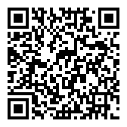
課程說明 完整科目表請參看學程網頁

Slide 13
合 計 15 學 分 | 必 修 | 民法親屬 2
 |  | 社會個案工作 3
 |  | 家事事件法 2 或 家事法概要 2
 | 選 修 | 法律領域 非法律系至少2
 |  | 社工領域 非社工系至少2

Slide 14
結業證明書申請
程序：修畢要求之全部科目學分，填具申請表及附歷年成績單正本，向法律系辦（6F10）提出。
時程：每一學期第4-7週
(詳情以法律系網頁-學分學程最新消息公布資訊為準)

Slide 15
Q&A時間

Slide 16
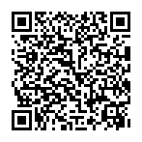
謝謝同學參與本說明會 也請撥冗填寫滿意度問卷

